Slide 1


산학협력시스템
회의비 정산
사전결재 매뉴얼
<연구책임자용>
작성자 : 산학협력단 전략기획팀 시스템담당자 여은종

Slide 2
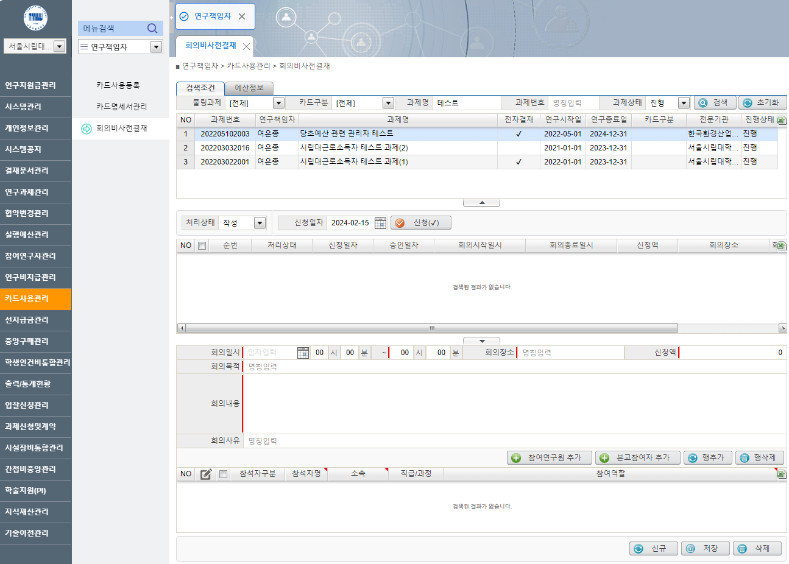
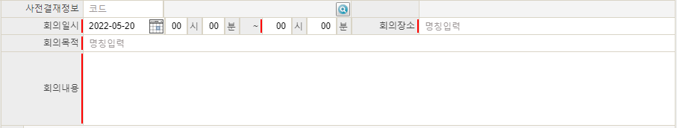
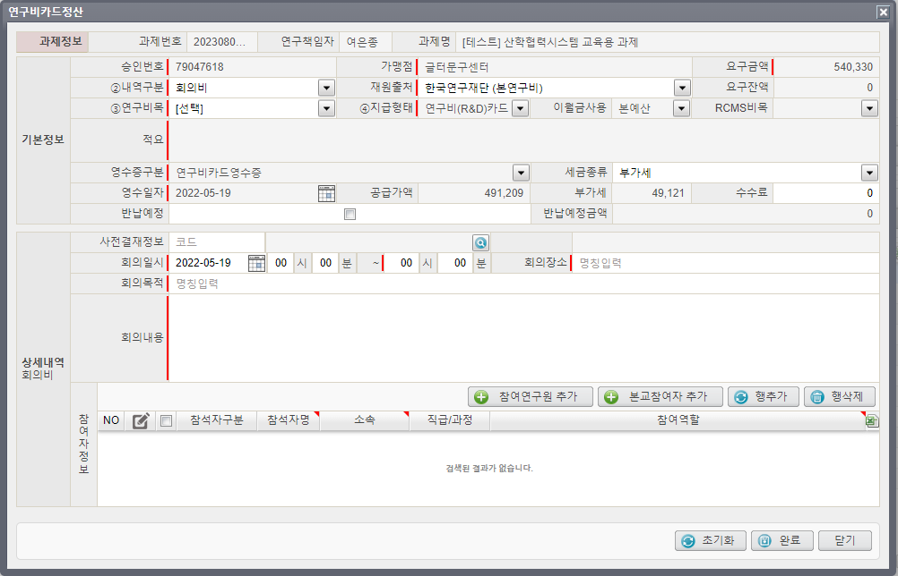
‘24. 2월 산학시스템 기능 개선 안내
회의비 사전결재 메뉴 신설
[국가연구개발사업 연구개발비 사용기준] 일부 개정
R&D 과제의 경우, 사전 내부결재가 완료된 건에 한하여 회의비 집행 가능
▪ 카드사용등록 > 회의비사전결재
▪ 회의비 사전결재 신청 및 카드사용등록 절차
⑤
① 신규 버튼 클릭
② 회의내역 작성
③ 저장 버튼 클릭
④ 신청(연구책임자) 및 승인(과제담당자)
⑤ 카드사용등록 작성 시 회의내역 불러오기
④
※ 사전결재 내역 자동 입력됩니다.
②
※ 시범 운영일자 : 2024. 2. 19
※ 정식 운영일자 : 2024. 3. 1~
정식 운영: R&D 과제 회의비 정산 시 회의비 사전결재
내역 필수로 입력하도록 제어
①
③
※ R&D 과제의 경우 타기관 참석인원이 1명 이상 있어야 합니다.

Slide 3
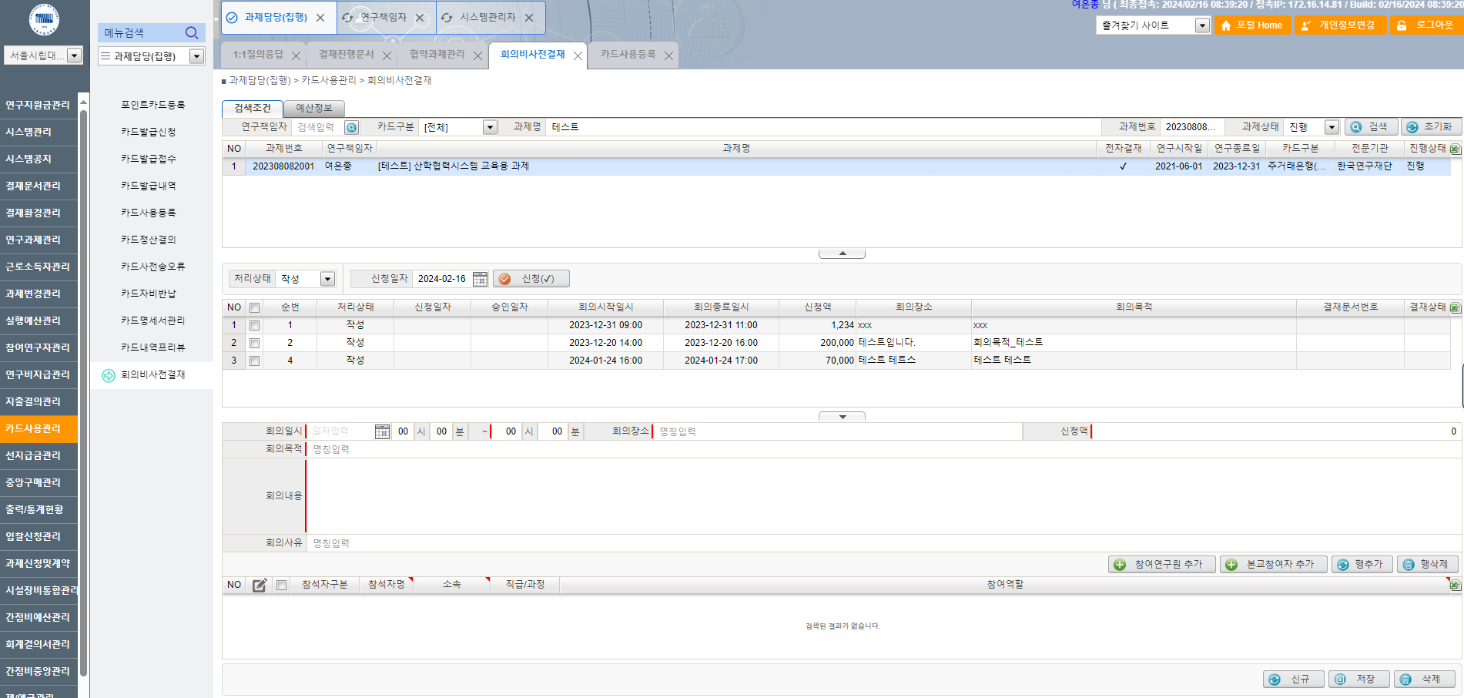
※ 변경사항: 카드사용등록 > 회의비사전결재 메뉴 추가
※ 업무흐름 (상세 내용은 다음 페이지부터 참고)
[연구책임자] 회의비사전결재 메뉴에서 회의비 내역 입력 및 신청
[집행담당자] 신청내역 확인 및 승인
[연구책임자] 카드사용등록에서 회의비사전결재 내역 불러와서 정산

Slide 4
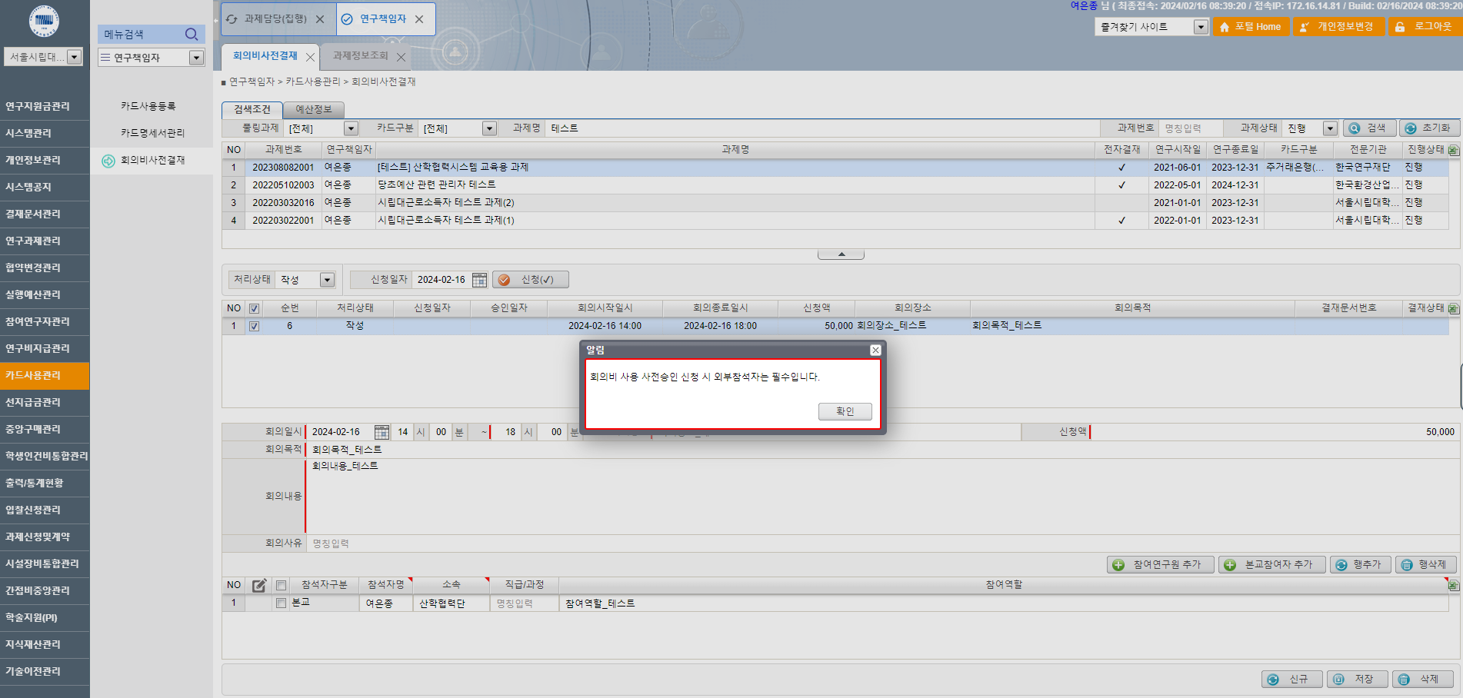
연구책임자
①
②
① 신청일자 수정 가능
② 타기관 없을 경우, 신청했을 때 제어 걸림

Slide 5
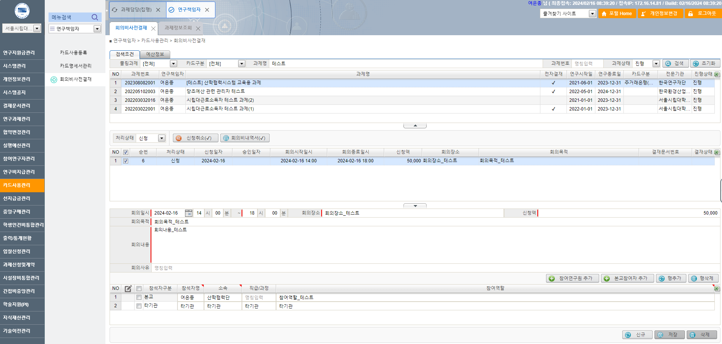
연구책임자
①
②
① 처리상태가 신청일 때 신청취소 가능
② 카드사용등록에서 회의비 정산 시 그대로 불러와짐

Slide 6
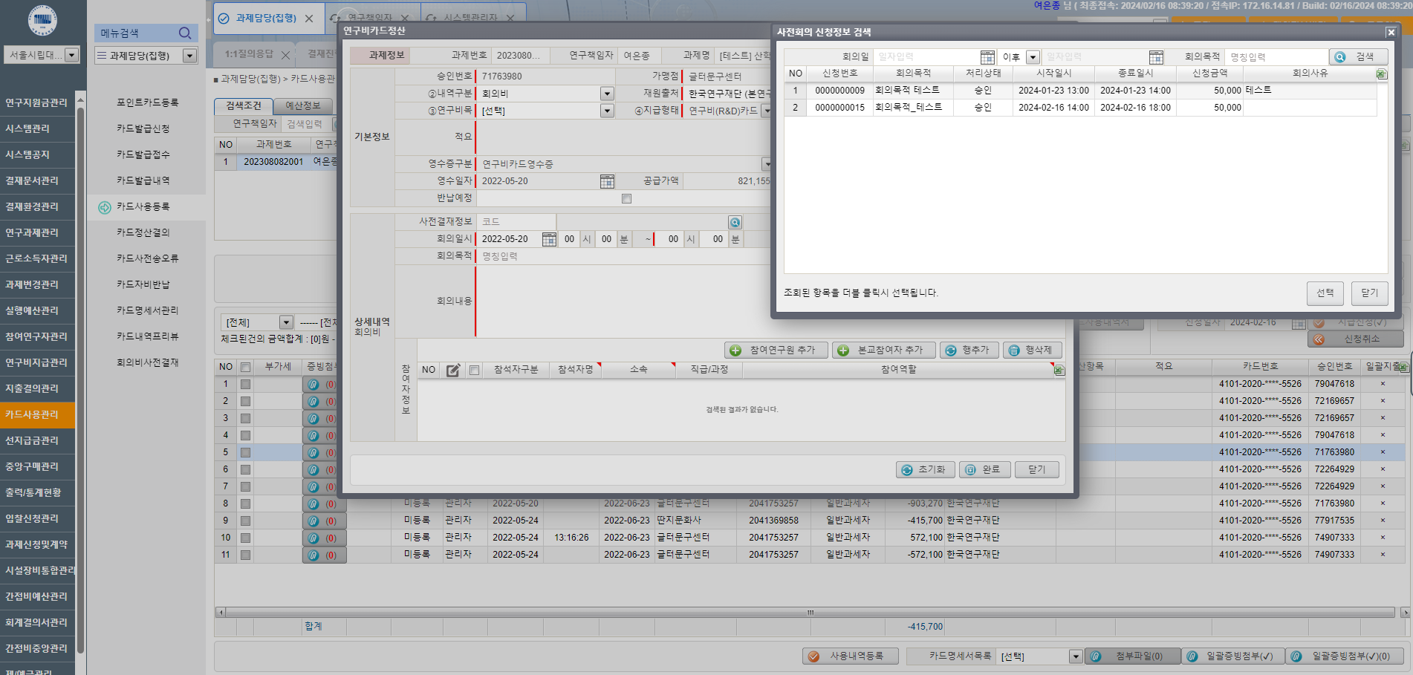
연구책임자
①
① 사전결재정보 불러와서 회의비 상세내역 입력
※ 상세내역 불러온 자료 수정해서 저장하지 못 하도록 제어 걸려있음(사전 결재 받은 내용과 달라지므로)

